Slide 1
로그인 화면
아이디
로그인
비밀번호
아이디 저장
아이디 찾기
비밀번호 찾기

Slide 2
아이디 찾기
인증 메일
제출
아이디
로그인
비밀번호
아이디 저장
인증 번호
제출
등록되지 않은 메일입니다.
비밀번호 찾기
가입된 아이디는 abc입니다.
아이디 찾기

Slide 3
비밀번호 찾기
인증 메일
제출
아이디
아이디
로그인
비밀번호
아이디 저장
해당 메일로 초기화된 비밀번호정보를 전송하였습니다.
등록되지 않은 메일/아이디입니다.
아이디 찾기
비밀번호 찾기

Slide 4
회원가입 화면
아이디
중복확인
비밀번호
비밀번호 확인
이메일
인증번호 요청
인증번호
인증
이름
별명
중복확인
연락처
가입

Slide 5
마이페이지 화면
아이디
이메일
인증번호 요청
인증번호
인증
이름
별명
중복확인
연락처
비밀번호 변경
저장

Slide 6
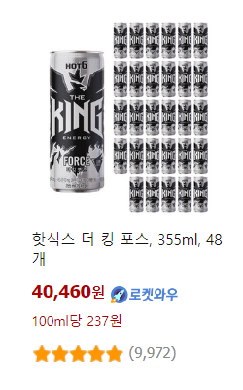

상품 – 구매하기 – 목록 조회
검색조건
분류
상세분류
검색
상품 목록
품절 상품 숨기기
정렬
총 n개
품절
이미지
상품명
가격
별점
등록

Slide 7
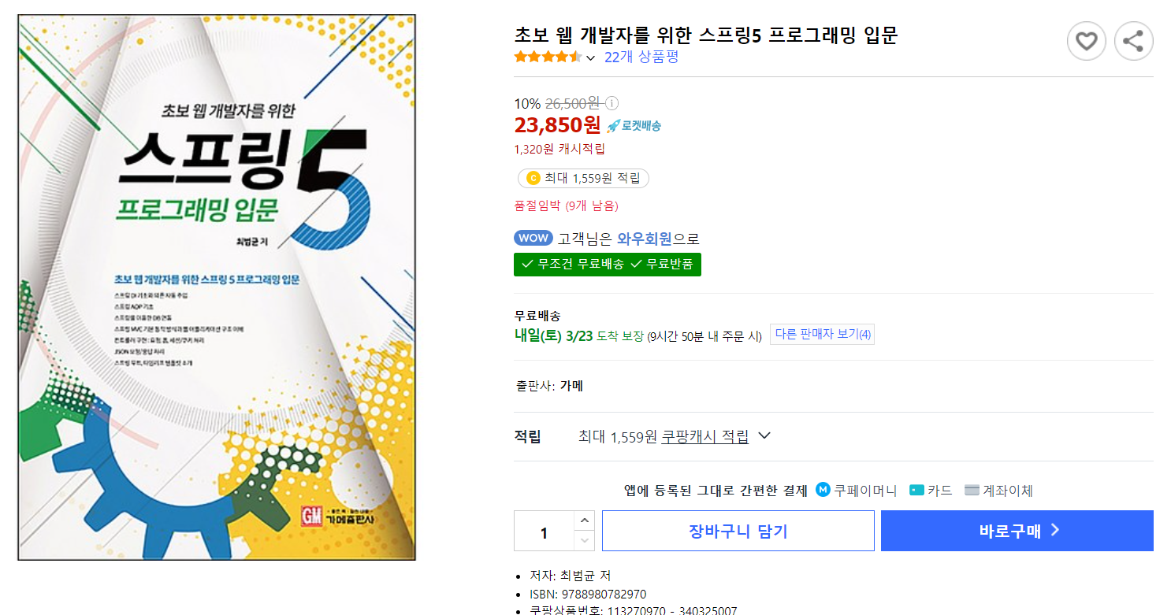
상품 – 구매하기 – 상세 조회
이미지
상품명
별점
가격
개수
장바구니 담기
구매 요청
상세내용
수정
삭제

Slide 8
상품 – 구매하기 – 관리(상세 조회 화면 사용)
이미지
상품명
별점
가격
상세내용
저장

Slide 9
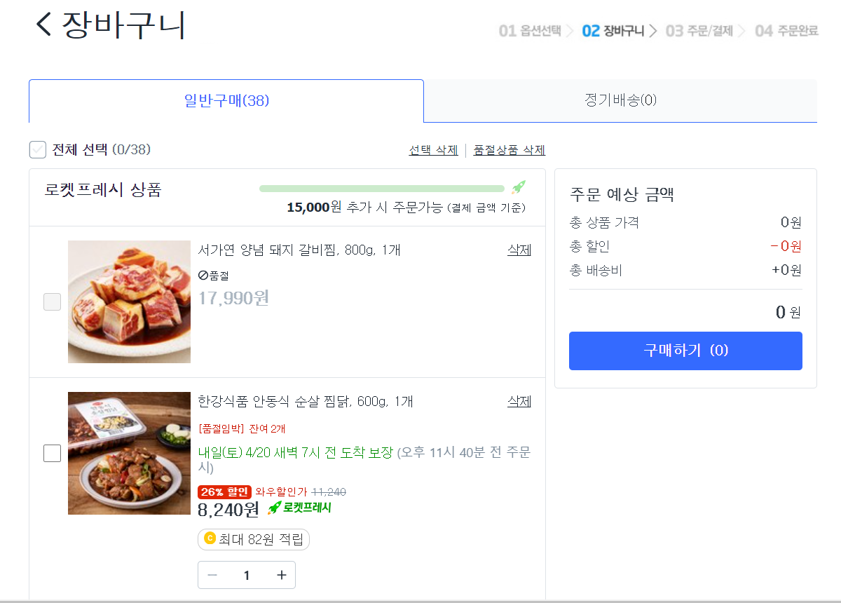
상품 – 장바구니 – 목록 조회
이미지
상품명
총액
가격
구매 요청
개수
삭제
이미지
상품명
가격
개수
삭제

Slide 10
상품 – 구매내역 – 목록 조회
검색조건
분류
상세분류
검색
주문 상태
주문일
이미지
상품명
가격
별점
개수
주문취소
주문 상태
주문일
이미지
상품명
가격
별점
개수

Slide 11
상품 – 상품요청 – 목록 조회
검색조건
검색
상품명 | 요청일 | 요청 상태
 |  | 요청
 |  | 등록완료
 |  | 반려
상품 요청

Slide 12
상품 – 상품요청 – 상세조회(관리)
상태
요청
제목
상세내용
청부파일
답변 등록
저장
삭제

Slide 13
우측 메뉴
~님 환영합니다.
로그아웃
마이페이지
자동로그아웃
본문
장바구니
이미지
상품명
가격
총액
구매 요청

Slide 14
헤더
~님 환영합니다.
로그아웃
마이페이지
자동로그아웃
관리자
상품
게시판
정보
본문

